Slide 1
Лучшая практика
Оснащение автотранспортом
[Герб субъекта РФ]
фиксированнаяширина=3 см
Чеченская Республика
Лорсанов Сулейман Майрбекович
Министр здравоохранения ЧР
Министерство здравоохранения Чеченской Республики
28.12.2022
www.mzchr.ru

Slide 2
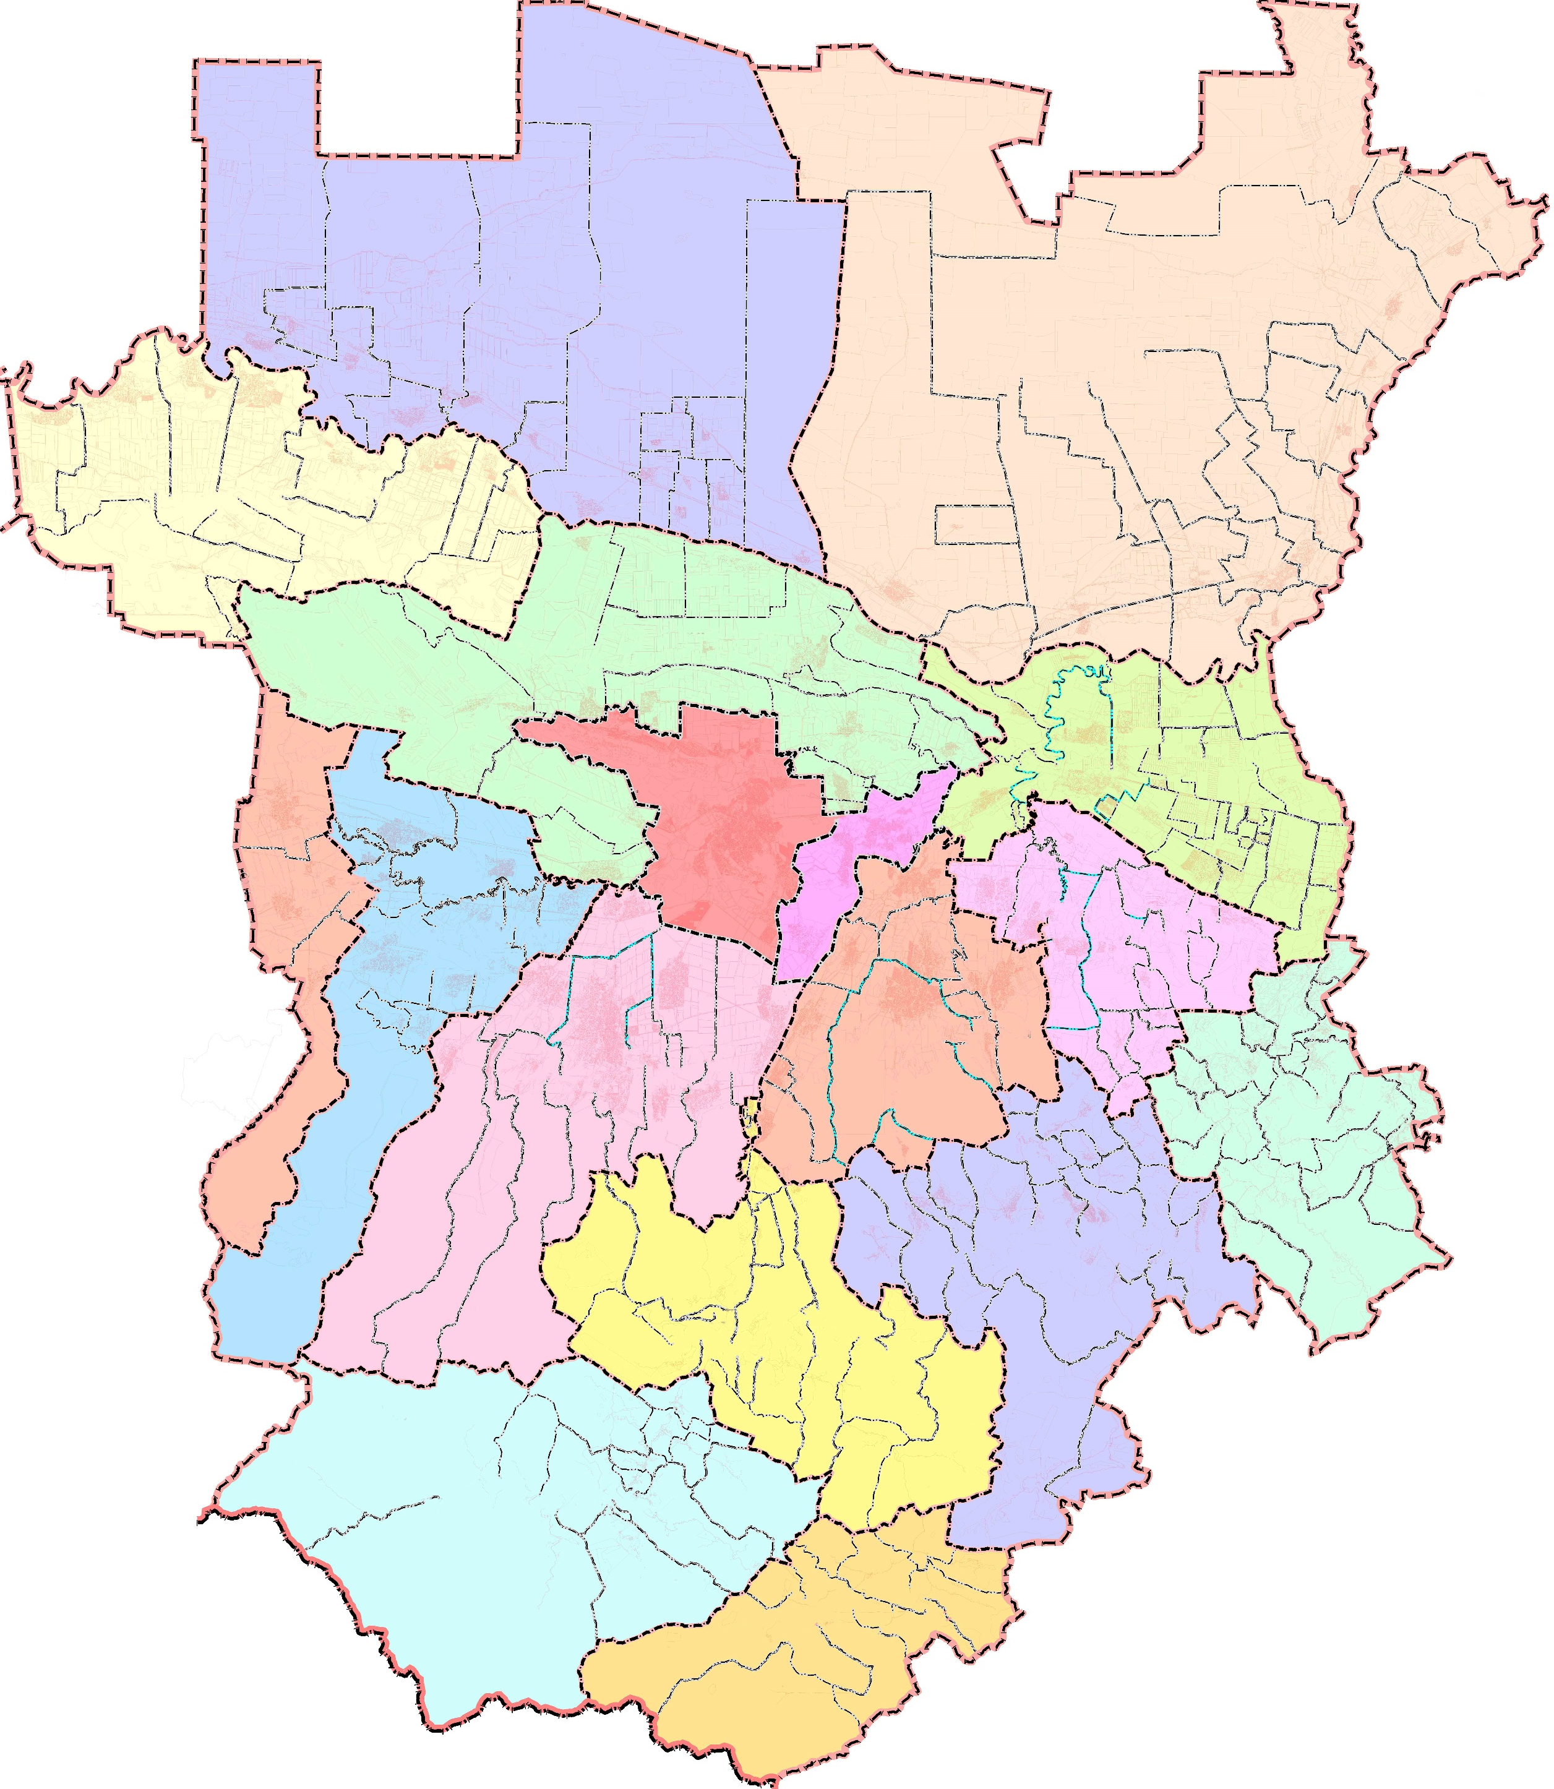
Характеристика региона
28.12.2022
[Герб]
ф/ш=1см
Чеченская Республика
576 677 чел. (38 %)
366 нас. пунктов
1 516 387 чел. (по данным Росстата на 1 января 2022 г.)
городское население
с проживающим населением
всего проживающего населения
939 710 чел. (62 %)
30 мед. организаций
[Карта субъекта РФ]
длинная сторона=9 см
сельское население
Наурская ЦРБ
0 мед. организаций
участники региональной программы
Шелковская ЦРБ
Надтеречная ЦРБ
ФМБА России
Грозненская ЦРБ
г. Грозный
Гудермесская ЦРБ
Аргунская ГБ№1
Курчалоевская ЦРБ
Серноводская ЦРБ
Ачхой-Мартановская ЦРБ
Шалинская
ЦРБ
Урус-Мартановская ЦРБ
Ножай-Юртовская
ЦРБ
Веденская ЦРБ
Шатойский район
Шатойский район
Шатойская
ЦРБ
Итум-Калинский район
Шаройский район

Slide 3
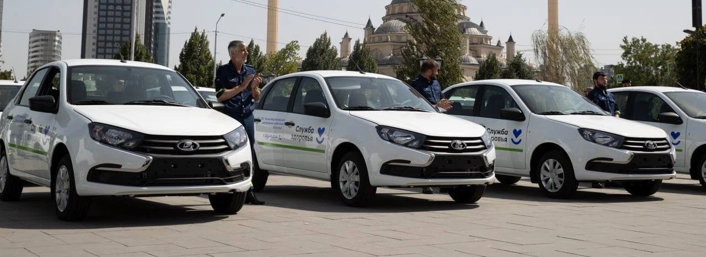
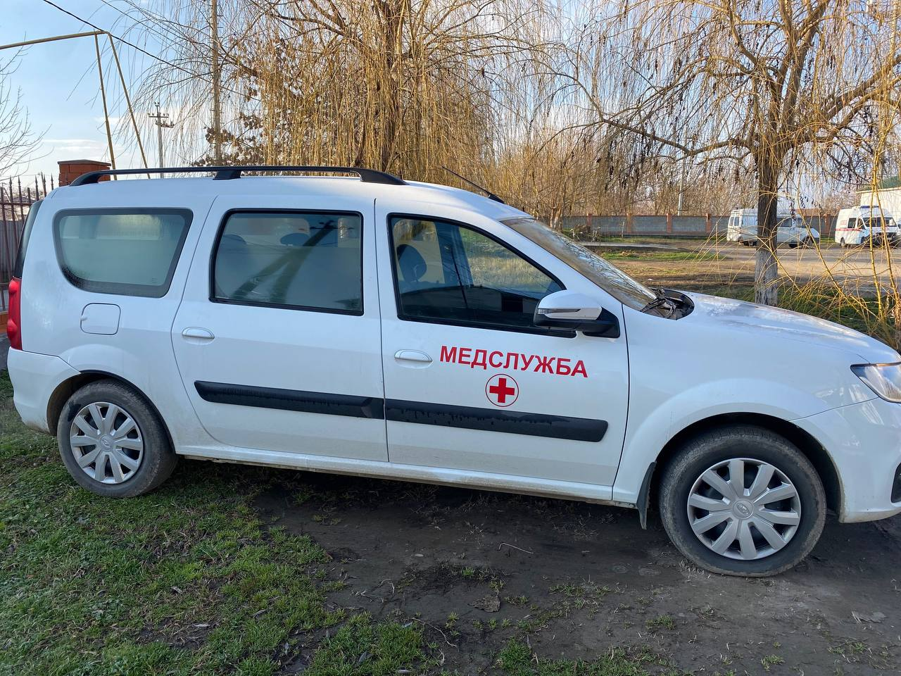
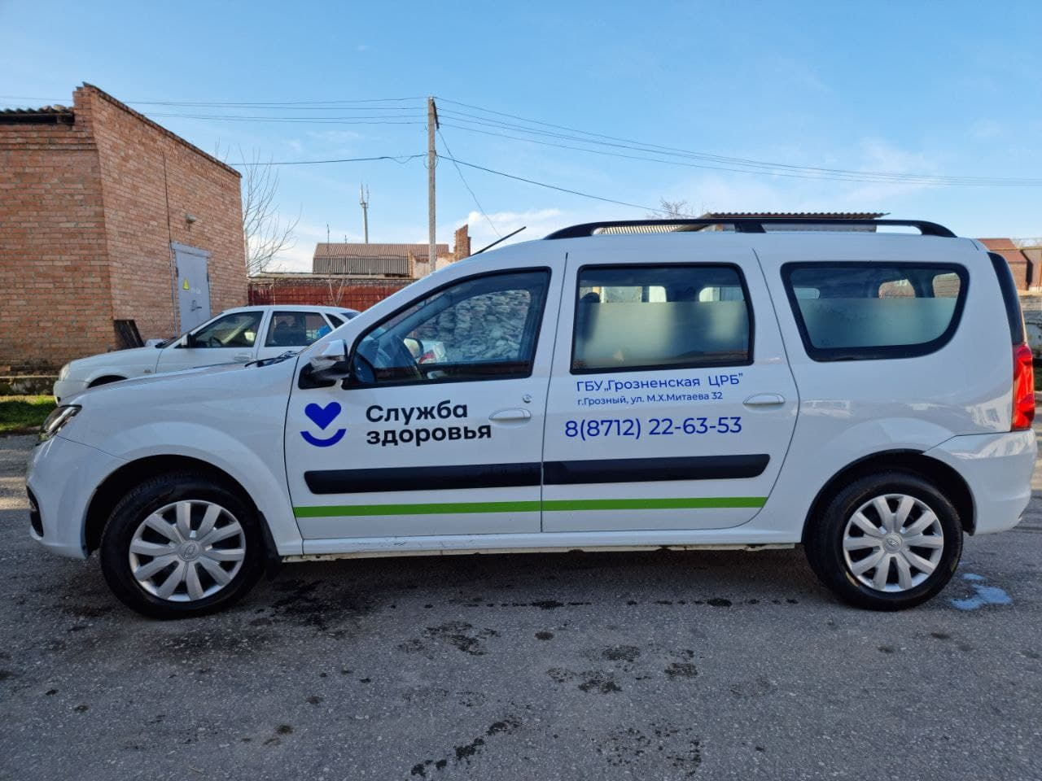
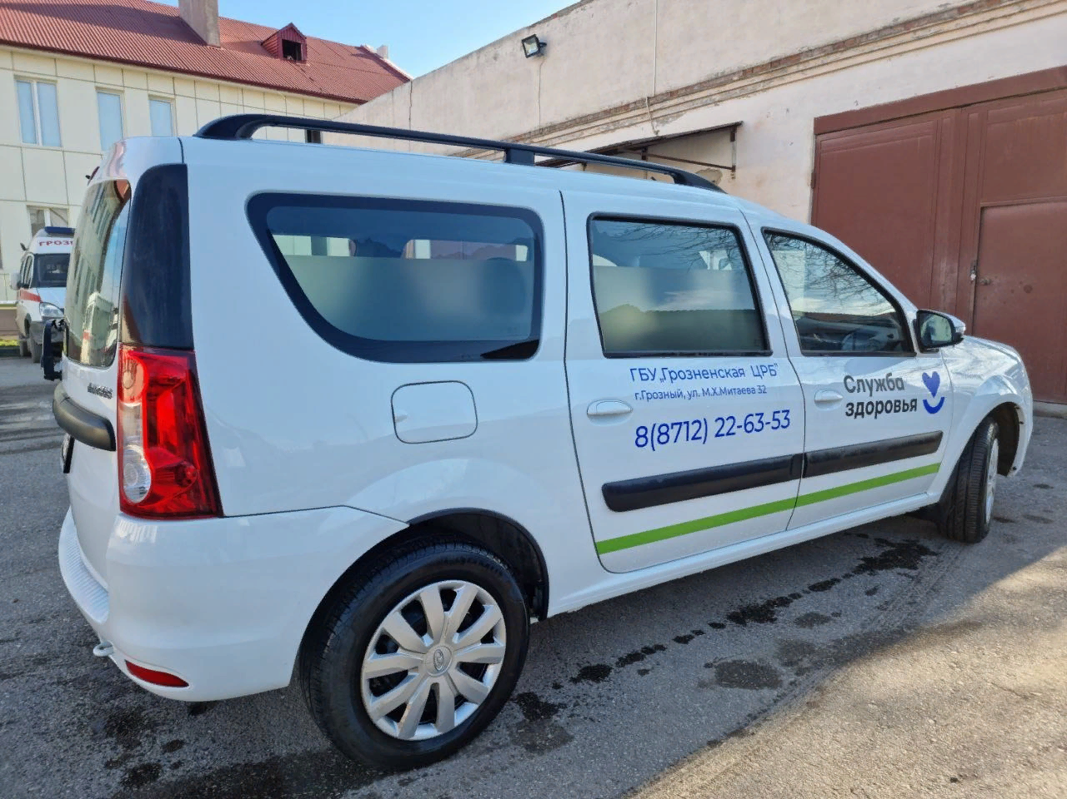
[Герб]
ф/ш=1см
Чеченская Республика
Изменения (внешний вид)
28.12.2022
БЫЛО
СТАЛО
Наименование мероприятия | Количество ед. автотранспорта 2022 г.
Переоснащение | 0
Дооснащение | 94 (поставка завершена)

Slide 4
28.12.2022
[Герб]
ф/ш=1см
Чеченская Республика
Изменения (позитивные)
п
Выезды к пациентам
за 9 месяцев 2022 г
Территория
в сельской местности, обслуживаемая автотранспортом ПМПЗЗ
с 2021 года
25 993 выезда
за 9 месяцев 2021 г
15 874 выезда
Доставка биологических материалов
за 9 месяцев 2022 г
87 846 шт.
за 9 месяцев 2021 г
32 307 шт.
Доставка пациентов
за 9 месяцев 2022 г
9 390 человек
за 9 месяцев 2021 г
8 620 человек
Своевременность оказания медицинской помощи прямо влияет на смертность населения:
Увеличилась доля граждан, ежегодно проходящих профилактический медицинский осмотр и (или) диспансеризацию от общего числа населения (процент)
Увеличилась доля населенных пунктов с числом жителей до 2000 человек, населению которых доступна первичная медико-санитарная помощь по месту их проживания

